Slide 1
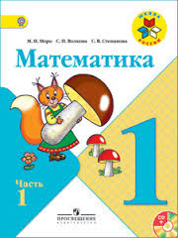
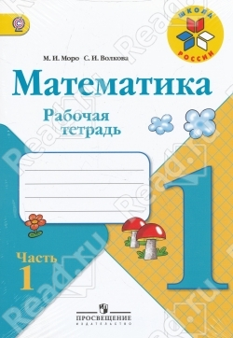
УМК «Школа России»
1 класс
Дистанционный урок
математики
«Подготовка к введению задач в 2 действия»
Першина И.В.
учитель начальных классов
МБОУ «СШ №40»
г.Нижневартовск

Slide 2
Сосчитай примеры.
18 – 10 – 3 =
5
8 + 6 + 2 =
16
16 – 5 – 6 =
5
7 + 5 + 3 =
15

Slide 3
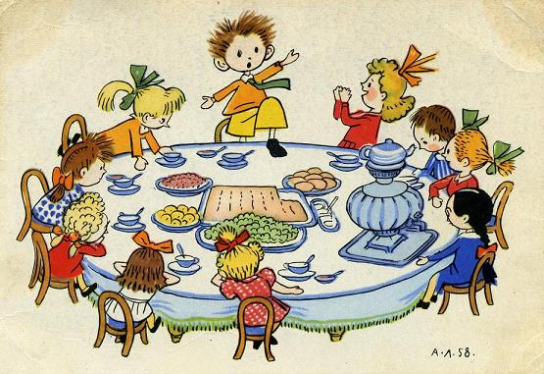
Синеглазка принесла груши. За обедом Малышки
съели 4 груши. Сколько груш осталось?

Slide 4
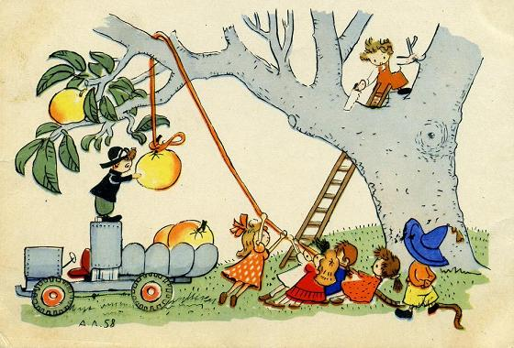
На яблоне было 15 яблок. Винтик и Бублик сняли
с дерева яблоки и положили в машину. Сколько яблок осталось на дереве?

Slide 5
Вчера Незнайка прочитал 5 страниц, а сегодня на
2 страницы больше. Сколько Незнайка прочитал
страниц сегодня?
7
5 + 2 = 7
Сколько Незнайка прочитал страниц за 2 дня?
12
7 + 5 = 12

Slide 6
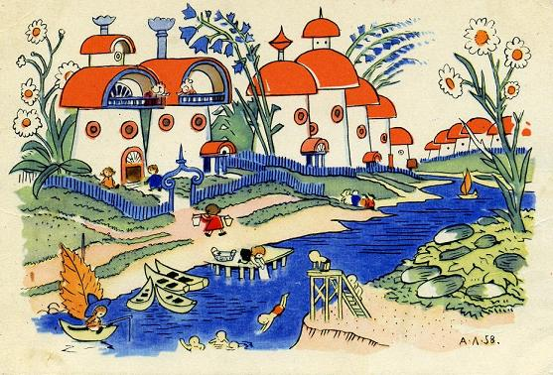
В Цветочном городе было 10 улиц и 6 проспектов.
На сколько больше было улиц, чем проспектов в
Цветочном городе?
на 4
10 – 6 = 4

Slide 7
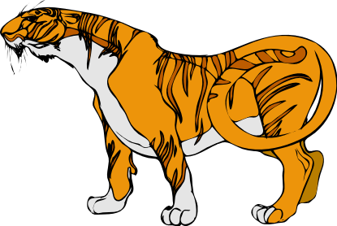
Физкультминутка
Мы, покинув этот класс, Станем тиграми тотчас. Ну-ка вытянись, дружок: Тигр делает прыжок! А теперь еще один! Ну а прыгнув, посидим, Поглядим по сторонам, Разойдемся по местам.

Slide 8
стр. 60

Slide 9
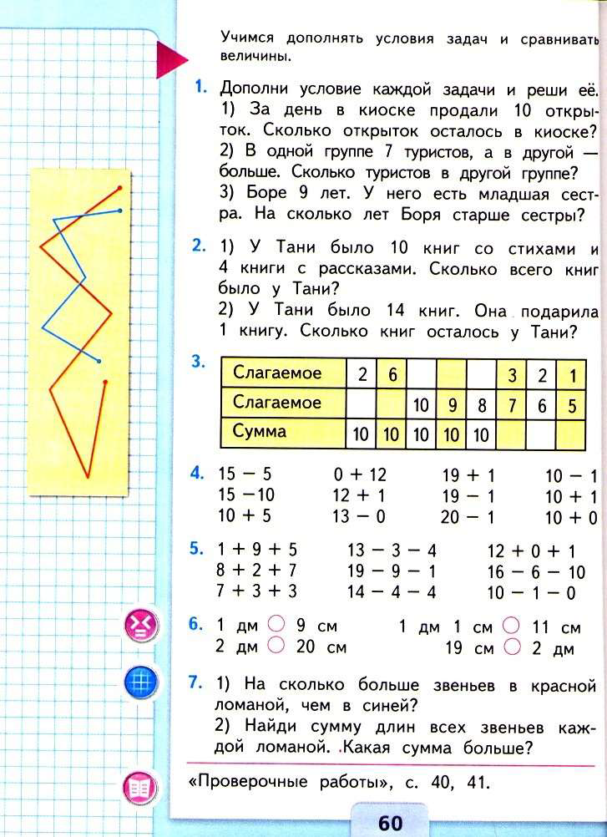
УСТНО
ПИСЬМЕННО

Slide 10
Задача 2(1)
Со стихами – 10 кн. ? кн.
С рассказами – 4 кн.
…………=….(кн)
Ответ: …книг было у Тани
Задача 2(2)
Было – 14 кн.
Подарила – 1 кн.
Осталось - ? кн.
…………=….(кн)
Ответ: …книг осталось у Тани

Slide 11
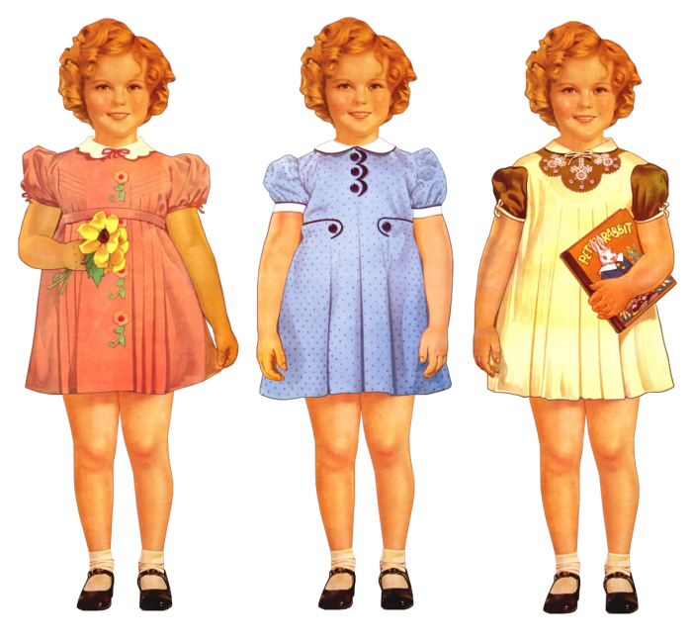
У отца 2 сына. У каждого сына по 3 сестры. Сколько
детей в семье?
5 детей

Slide 12
Сосчитай треугольники.
5 треугольников

Slide 13
Реши примеры.
12 – 7 – 2 =
14 – 5 – 4 =
8 + 4 + 2 =
9 + 5 + 1 =

Slide 14
1 дм 4 см = см
1 дм 7 см = см
18 см = дм см
14 см = дм см

Slide 15
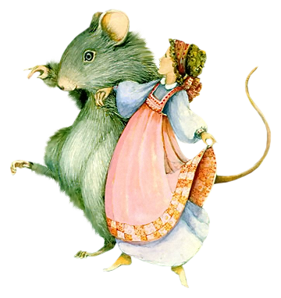
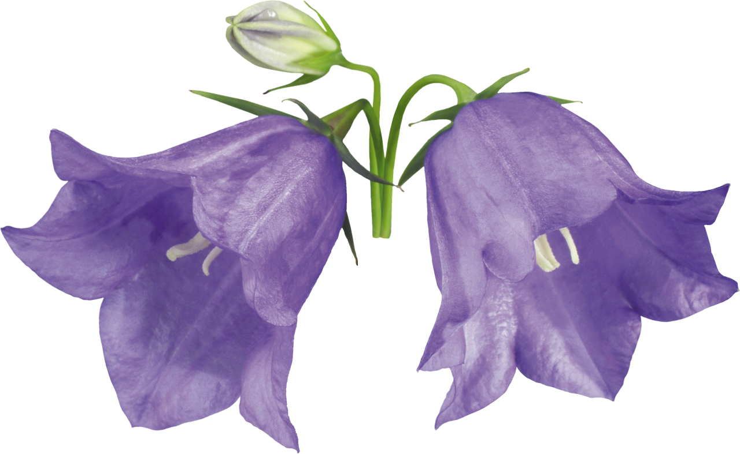
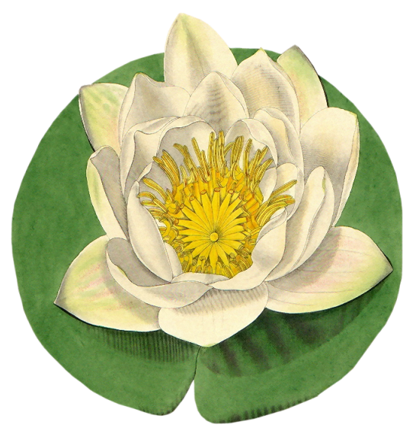
Решите цепочку примеров, и вы узнаете, какие
цветы любит Дюймовочка.
18
- 8
+ 5
-10 =
4
5
6

Slide 17
У переплётчика лента длиной 10 м. Каждый день он
отрезает от неё кусок в 1 м. Через сколько дней
будет отрезан последний кусок?
через 9 дней

Slide 18
Мне удалось на уроке…
Мне понравилось…
Я порадовался за…
Я могу похвалить себя за…
С каким настроением заканчиваем урок?

